Slide 1

PHÒNG GIÁO DỤC VÀ ĐÀO TẠO QUẬN LONG BIÊN
CHÀO CÁC BẠN HỌC SINH LỚP 5
MĨ THUẬT

Slide 2

PHÒNG GIÁO DỤC & ĐÀO TẠO QUẬN LONG BIÊN
CHỦ ĐỀ 5: TRƯỜNG EM
TIẾT 4
TẠO HÌNH TRƯỜNG HỌC BẰNG VỎ HỘP, BÌA MÀU, GIẤY MÀU

Slide 3

PHÒNG GIÁO DỤC & ĐÀO TẠO QUẬN LONG BIÊN
CHUẨN BỊ ĐỒ DÙNG
- Sách học Mĩ thuật.
- Hộp bìa, giấy màu, bìa màu.
- Giấy vẽ, màu, đất nặn.
- Bút chì, tẩy.

Slide 4

PHÒNG GIÁO DỤC & ĐÀO TẠO QUẬN LONG BIÊN
YÊU CẦU CẦN ĐẠT
- Khai thác được những hình ảnh, hoạt động đặc trưng trong nhà trường để tạo hình sản phẩm hai chiều, ba chiều.
- Biết cách tạo mô hình trường học bằng vỏ hộp, bìa màu, giấy màu, đất nặn...
- Tạo được mô hình trường học bằng vỏ hộp, bìa màu, giấy màu, đất nặn...
- Giới thiệu, nêu nhận xét và nêu được cảm nhận về sản phẩm của mình, của bạn.

Slide 5

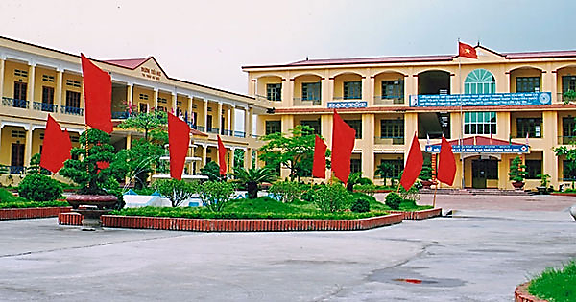
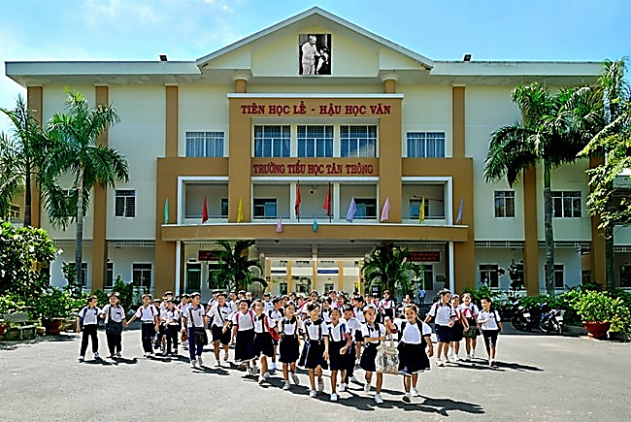
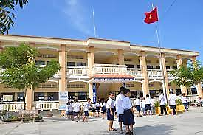
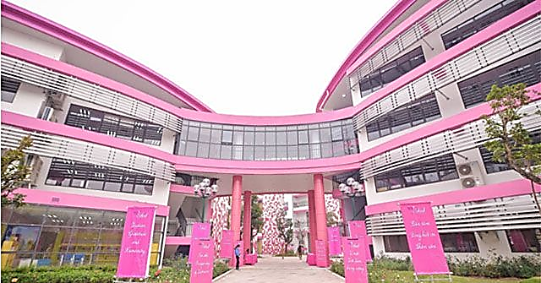
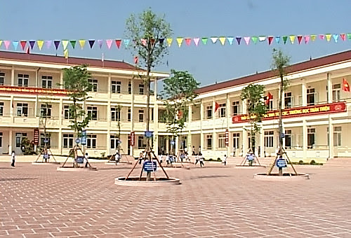
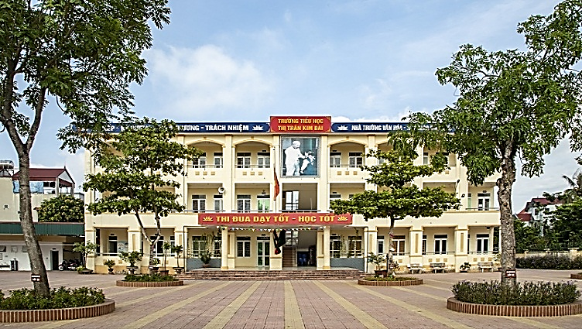
PHÒNG GIÁO DỤC & ĐÀO TẠO QUẬN LONG BIÊN
KHÁM PHÁ
- Có những hình ảnh nào trong những hình trên?
- Các con hãy quan sát, chỉ ra ngôi trương được tạo thành từ những hình khối chính nào?

Slide 6

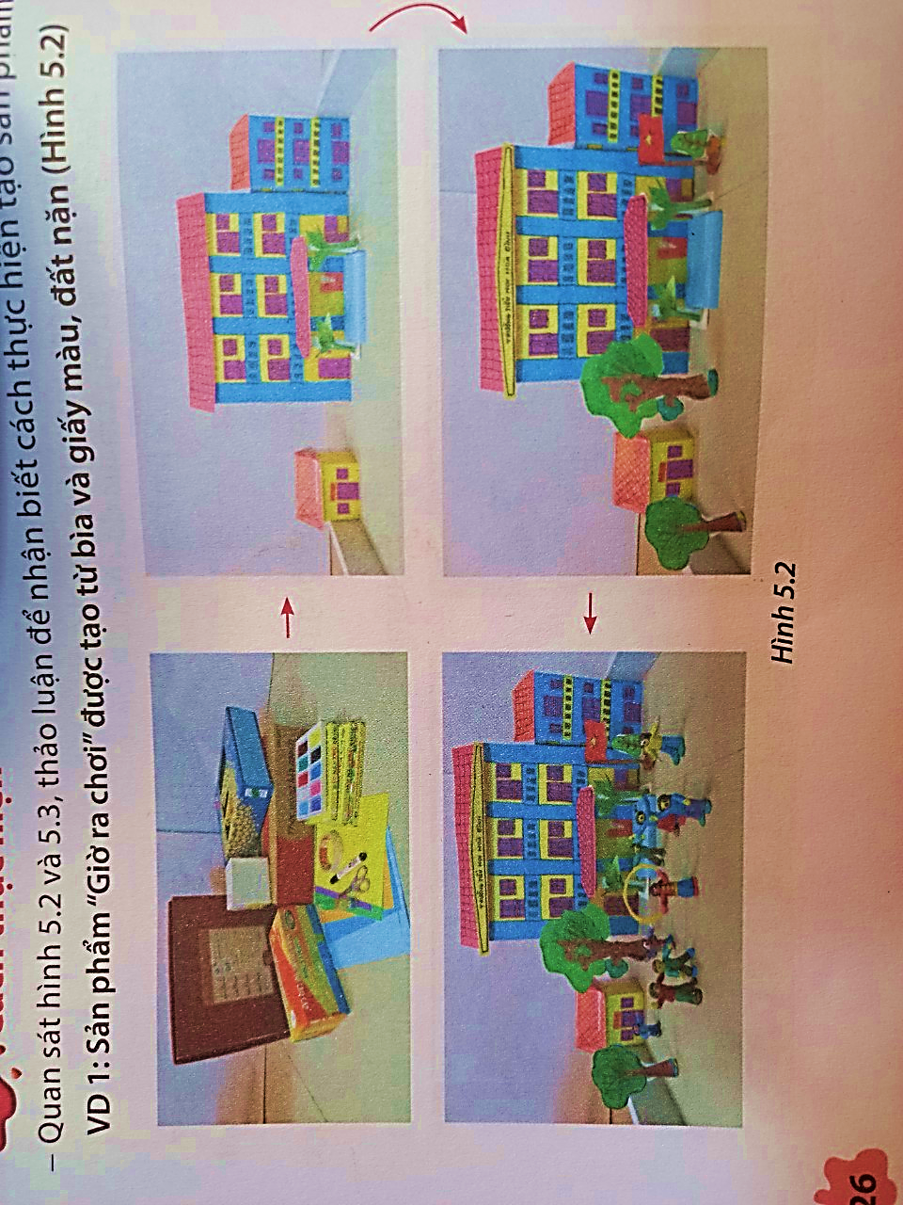
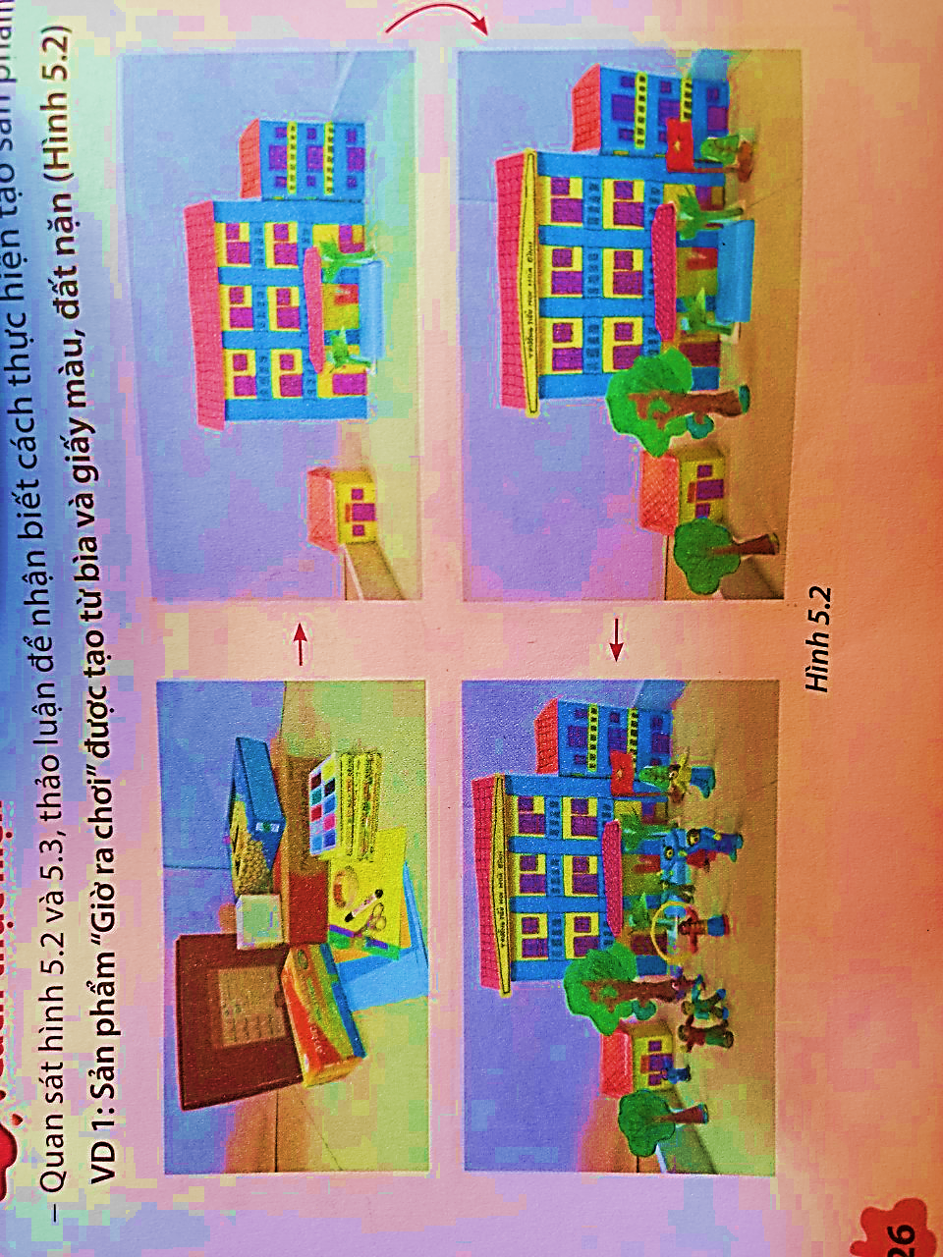
PHÒNG GIÁO DỤC & ĐÀO TẠO QUẬN LONG BIÊN
CÁCH THỰC HIỆN
- Chuẩn bị đồ dùng, vật liệu thực hành.
- Tạo khối bằng vỏ hộp, bìa, giấy màu thành hình khối các bộ phận ngôi trường theo ý thích.
- Liên kết khối các bộ phận lại với nhau.
- Cắt, dán, vẽ, trang trí thêm cửa ra vào, cửa sổ,
mái nhà, cây, hình người,… cho sản phẩm thêm đẹp.

Slide 7
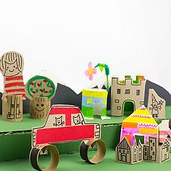
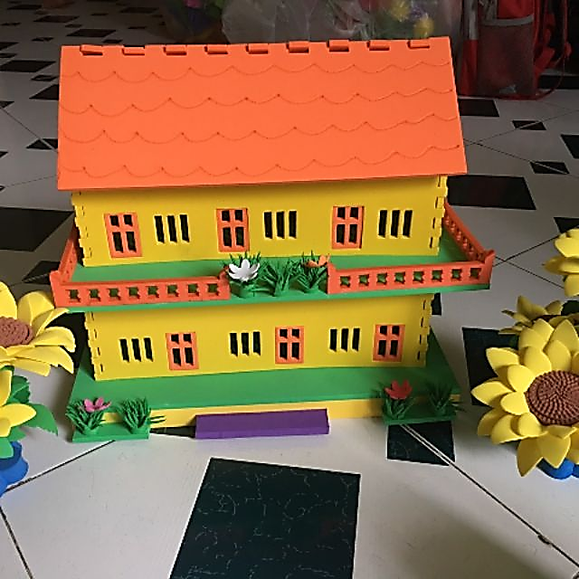
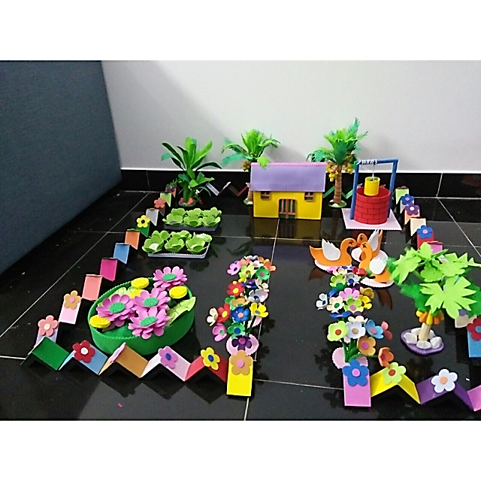
PHÒNG GIÁO DỤC & ĐÀO TẠO QUẬN LONG BIÊN
MÔ HÌNH THAM KHẢO

Slide 8
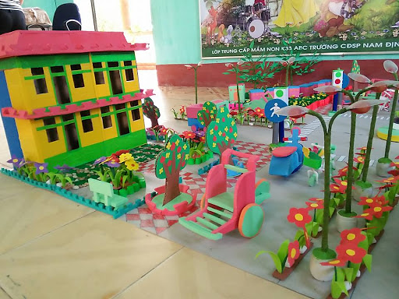
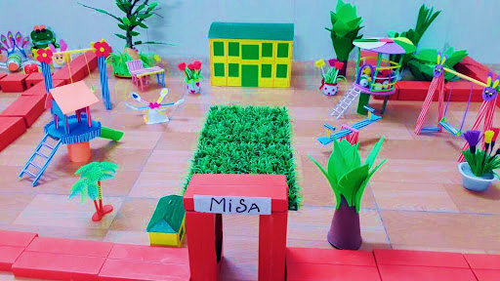
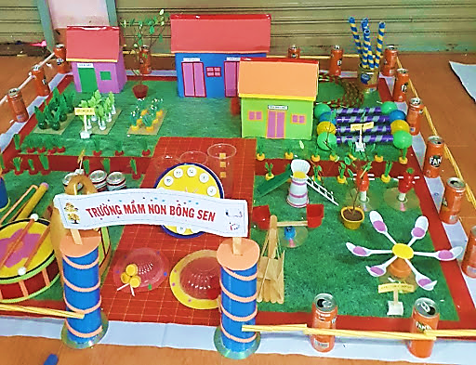
PHÒNG GIÁO DỤC & ĐÀO TẠO QUẬN LONG BIÊN
MÔ HÌNH THAM KHẢO

Slide 9

PHÒNG GIÁO DỤC & ĐÀO TẠO QUẬN LONG BIÊN
Thực hành
Con hãy tạo mô hình trường học
bằng hộp bìa, giấy màu,…theo ý thích.

Slide 10

PHÒNG GIÁO DỤC & ĐÀO TẠO QUẬN LONG BIÊN
CHÚC CÁC CON
HOÀN THÀNH BÀI TỐT!

